Slide 1
НАСЕКОМЫЕ.
Автор: учитель-дефектолог ГБОУ СКОШИ №7 Карасева М.А.

Slide 2
Цели на уроке:
Образовательные:
сформировать элементарные представления о насекомых;
уметь приводить примеры некоторых представителей
насекомых леса, луга, сада, болота.
Коррекционные:
устанавливать причинно-следственные связи между насекомыми и другими животными, насекомыми и человеком.
Воспитательные:
учить понимать и беречь живой мир природы.

Slide 3
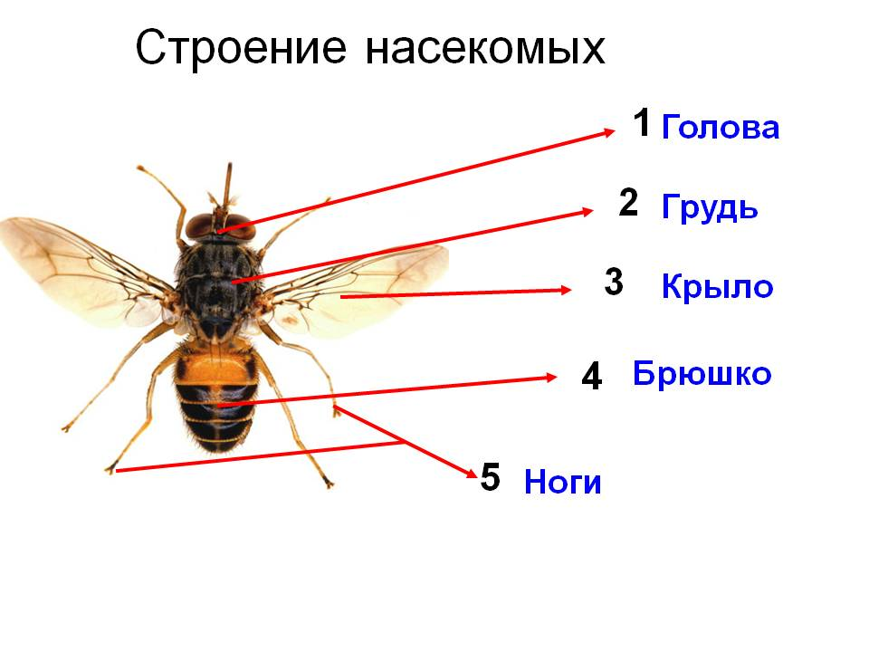

Slide 4
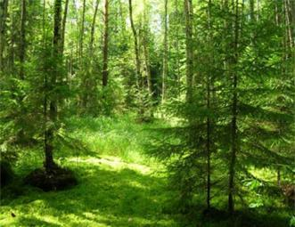
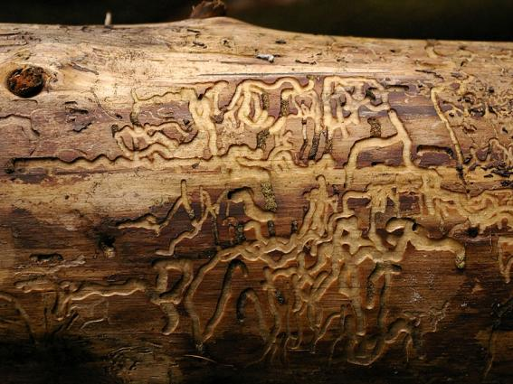
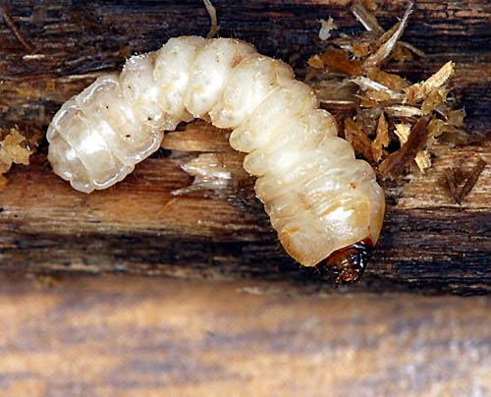
Насекомые леса.
Своими ходами жук-короед и его личинки перемалывают древесину и кору дерева, чем наносят большой вред.

Slide 5
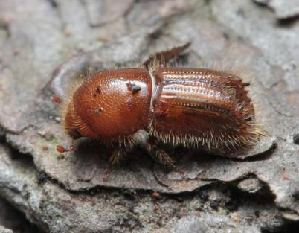
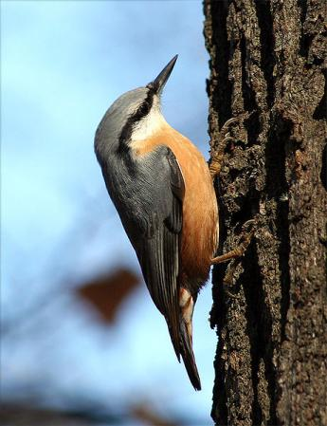
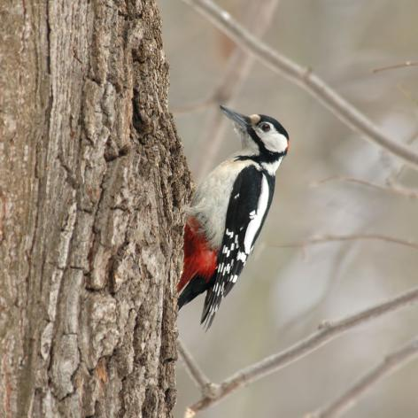
Кто ест жука-короеда?
Поползень Дятел

Slide 6
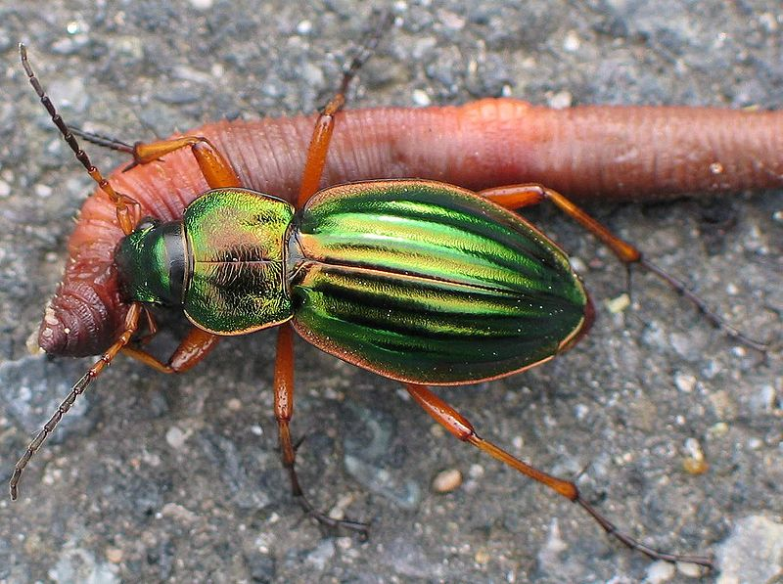
Жужелица.
Жужелица – хищник, но ест она только гусениц, тлей, личинки жуков. Жужелица – очень полезное насекомое леса.

Slide 7
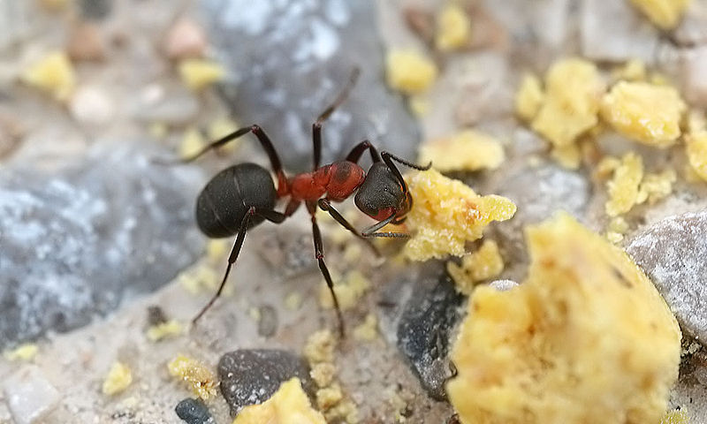
Рыжий лесной муравей.
Муравьи все тащат в свой домик. Они считаются «санитарами леса».

Slide 8
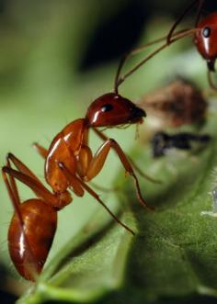
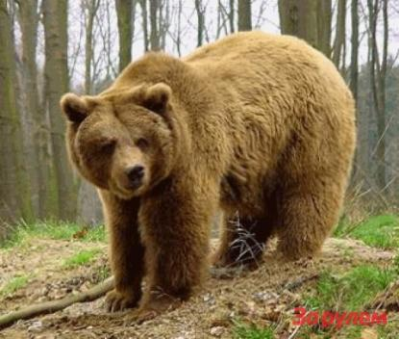
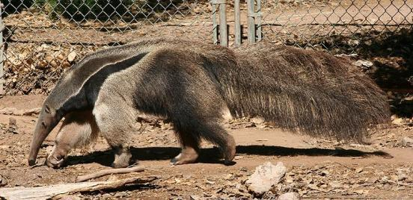
Кто ест муравьёв?

Slide 9
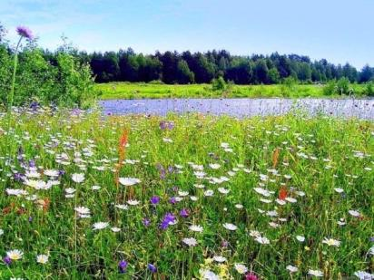
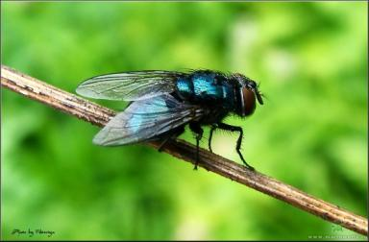
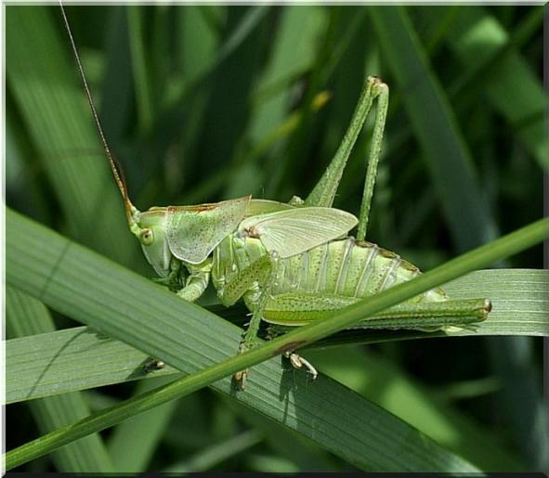
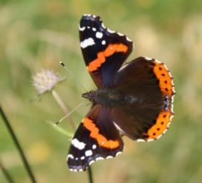
Насекомые луга.
Зелёный кузнечик питается листьями, среди которых живёт. А еще он может схватить и съесть муху или бабочку.

Slide 10
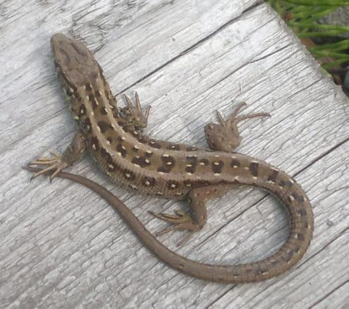
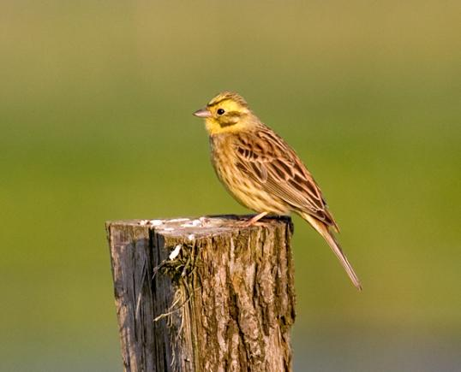
А кто ест зелёного кузнечика?
Ящерица Овсянка

Slide 11
Интересные факты.
Вы слышали стрёкот в траве? Это «поёт» кузнечик.
Стрёкот возникает от движения крыльев.
А ещё кузнечик «слушает» ногами. На его передних ногах – длинные щели – это и есть «уши».

Slide 12
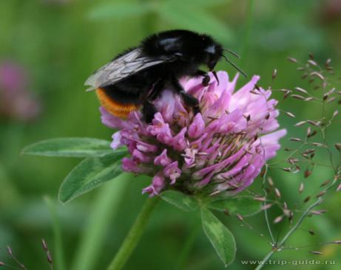
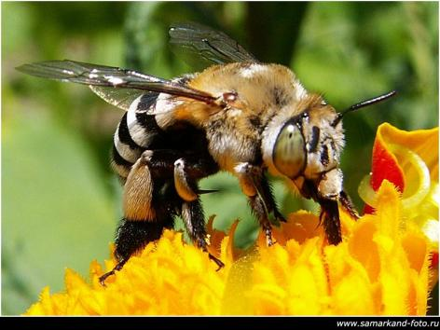
Шмель.
Толстые неуклюжие животные предупреждают о своём приближении характерным жужжанием.
С помощью больших глаз и усиков шмель выбирает нужный цветок.
Сок и пыльца служат ему пищей. Шмель опыляет клевер.

Slide 13
Осторожно!
Ловить шмелей опасно. Защищаясь, они могут больно укусить.

Slide 14
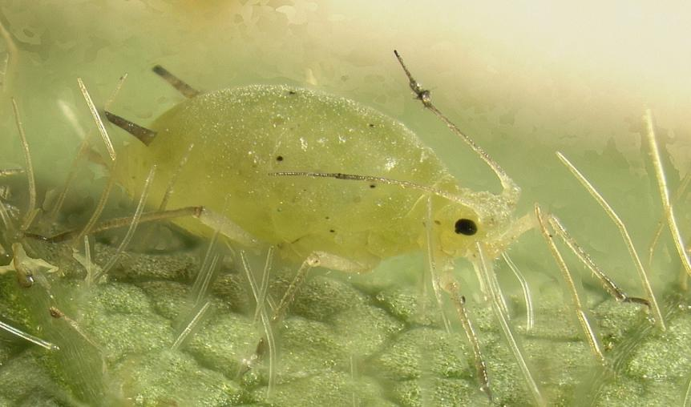
Тля.
Это мелкие насекомые, питающиеся соками растения. Своим хоботком они глубоко проникают в листья, стебли и цветки луговых трав.

Slide 15
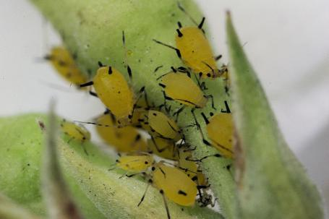
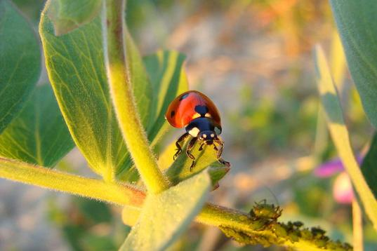
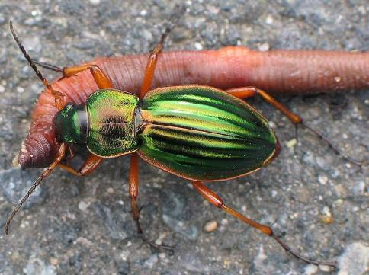
Кто ест тлей?
Божья коровка Жужелица

Slide 16
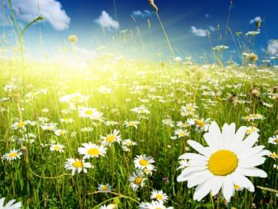
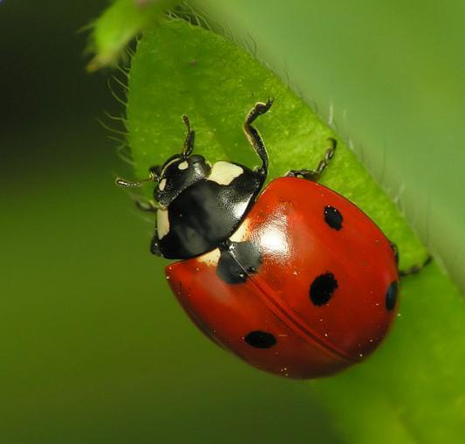
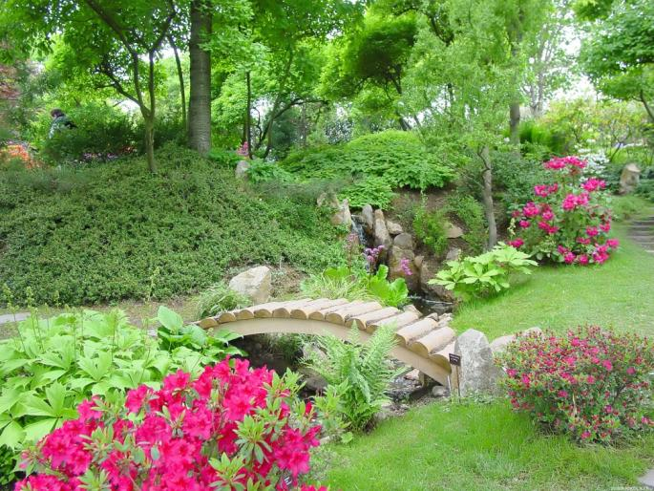
Божья коровка.
Божья коровка стоит на первом месте защитников садов и полей.

Slide 17
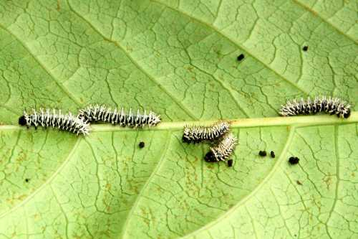
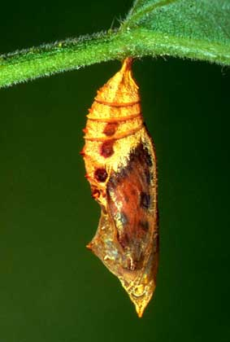
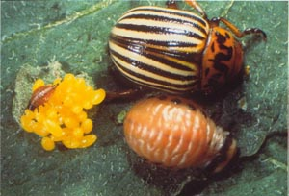
Кого ест божья коровка?
Божья коровка съедает в день более 100 насекомых.
яйцаВ го
куколок

Slide 18
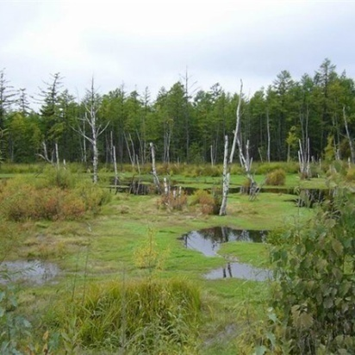
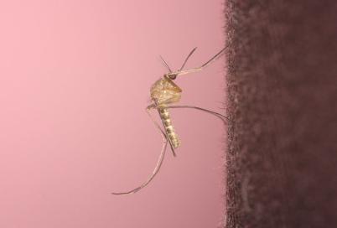
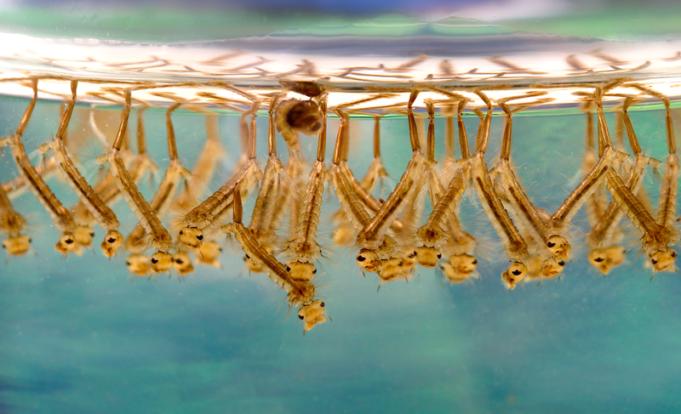
Комары.
В мелких стоячих водах комары откладывают яйца. Вскоре из них появляются личинки комаров.
Примерно через месяц личинка превращается в куколку, а затем во взрослого комара.

Slide 19
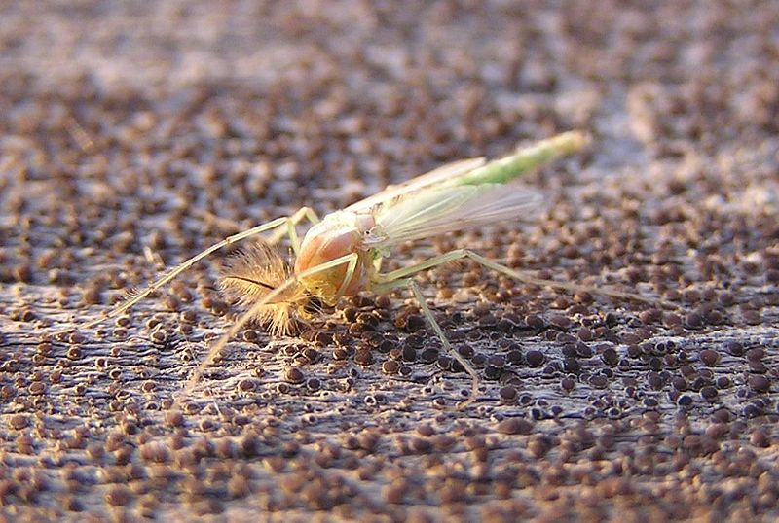
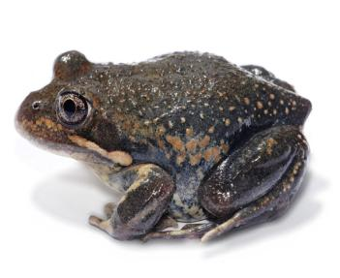
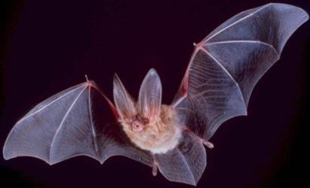
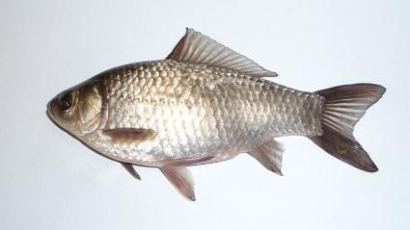
Кто ест комаров?

Slide 20
Какая польза от комаров?
Питаются кровью животных и людей.
Некоторые виды комаров являются возбудителями опасных болезней
Служат кормом для птиц, лягушек, рыб, летучих мышей и других животных

Slide 21
Какое насекомое является санитаром леса?

Slide 22
Какое насекомое ест кору дерева?

Slide 23
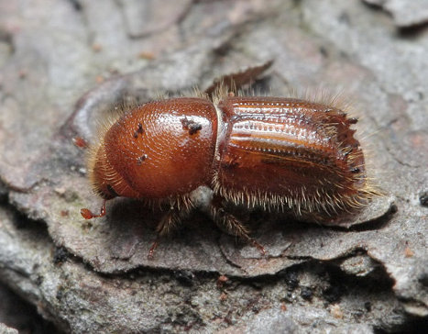
Проверь себя.
1.Какое насекомое «поёт» крыльями и «слушает» ногами?

Slide 24
Какое насекомое ест гусениц и личинки жуков?

Slide 25
Найди насекомое, которое опыляет клевер

Slide 26
Проверь себя.
Какое насекомое стоит на первом месте защитников лугов и садов?

Slide 27
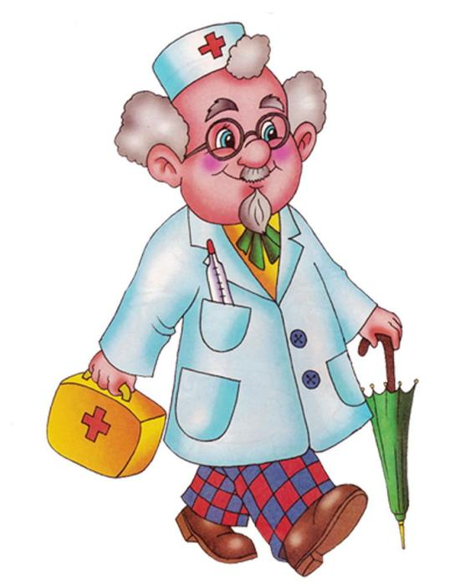
Будем беречь полезных насекомых!

